Slide 1
PROYECTO 25 REDUCCIÓN A 25 AÑOS DE SERVICIO PARA JUBILACIÓN DE OPERATIVOS DE POLICÍAS Y BOMBEROS

Slide 2
Producto de más de 15 reuniones de trabajo celebradas entre personal de la Dirección de Seguridad Pública Municipal, Personal del Instituto Municipal de Pensiones y la Firma Actuarial Vitalis; Una vez analizados los diferentes escenarios financieros para mantener la viabilidad del Fondo de Pensiones y poder concretar el proyecto de reducción de los años de servicio de personal de policías y bomberos, se establecieron los siguientes resultados.

Slide 3
CONTENIDO
01
02
03
DEMOGRAFÍA
SITUACIÓN ACTUAL
ESTUDIO ACTUARIAL
04
05
06
CUOTAS
APORTACIONES
CONLUSIONES

Slide 4
01
DEMOGRAFÍA
POBLACIÓN OPERATIVOS POLICIAS Y BOMBEROS

Slide 5
INFORMACIÓN DEMOGRÁFICA
PERSONAL ACTIVO |  | POLICÍAS Y BOMBEROS | TOTAL
Número | 3,443(69.75%) | 1,493 (30.24%) | 4,936
Edad Promedio | 43.6 | 37.4
Antigüedad Promedio | 6.7 | 10.6
Nómina Integrada Promedio | $13,924 | $17,073
Nómina Integrada Actual | $575,288,677 | $305,883,974

Slide 6
02
SITUACIÓN ACTUAL

Slide 7
JUBILADOS Y PENSIONADOS
(Al 31 de Diciembre de 2021)
Número | 1045
Edad Promedio | 64.2
Pensión Promedio Mensual | $11,984.00
Pensión Anual | $150’283,818.00 (*)
*Incluye Gratificación Anual
Costo Mensual Nómina | $13’540,000.00
Ingreso Mensual | $10’500,000.00

Slide 8
03
RESULTADO ACTUARIAL

Slide 9
Tasa de Carrera Salarial 5.0%
HIPÓTESIS ECONÓMICO FINANCIERAS
Tasa de Descuento 9.5%(*)
Inflación a largo Plazo 4.0%
Tasa de rendimiento de activos 9.5%
FUENTES:
INEGI
Society of Actuaries
(*)Porcentaje atípico a comparación de años anteriores.

Slide 10
BALANCE ACTUARIAL
31 de Diciembre 2021
(cifras en millones de pesos)
Déficit de 55%

Slide 11
BALANCE ACTUARIAL
31 de julio 2022
(cifras en millones de pesos)
Déficit de 47%

Slide 12
04
CUOTAS
MONTO QUE CUBREN LOS TRABAJADORES

Slide 13
CUOTA DE ELEMENTOS NUEVOS (Actualmente para 2023 corresponde un 12.8%)
12.8%
PORCENTAJE DE CUOTAS
1 año
2 año
3 año
4 año
5 año
6- 19 años 12 meses
20 años
21 años
22 años
23 años
24 años
AÑOS LABORADOS

Slide 14
REFORMA LEGISLATIVA
PERSONAL NUEVO INGRESO
Policías y bomberos de nuevo ingreso, realizaran una aportación del 20% de su sueldo de cotización en el primer año de servicio, posteriormente con cada año cumplido, disminuirá en 1% hasta llegar al sexto año de servicio, a partir del cual se fijará una aportación del 15% de su sueldo de cotización hasta cumplir 20 años de servicio.
A partir de los 20 años de servicio se incrementará gradualmente un 1% hasta llegar a los 25 años de ejercicio, como se establece en la siguiente tabla:
AÑOS DE SERVICIO | PORCENTAJE DE CUOTA
De 0 a 12 meses (1er año) de servicio | 20%
En el 2do año de servicio | 19%
En el 3er año de servicio | 18%
En el 4to año de servicio | 17%
En el 5to año de servicio | 16%
En el 6to y hasta los 19 años, 12 meses de servicio | 15%
En el año 20 de servicio | 16%
En el año 21 de servicio | 17%
En el año 22 de servicio | 18%
En el año 23 de servicio | 19%
En el año 24 de servicio | 20%

Slide 15
PERSONAL ACTIVO
a. Policías y bomberos que se encuentren en activo con menos de 20 años en servicio como personal operativo, realizaran una aportación del 15% de su sueldo de cotización hasta llegar a los 20 años de ejercicio, donde se incorporaran a la tabla del artículo 10 Bis.
b. Policías y bomberos que se encuentren en activo con más de 20 años y menos de 25 años en servicio como personal operativo, cotizaran según la tabla del artículo 10 Bis.
c. Policías y bomberos que se encuentren en activo con más de 25 años de servicio como personal operativo, podrán solicitar su Pensión por Jubilación.

Slide 16
APORTACIONES
05
EL MONTO QUE CUBREN LOS PATRONES (MUNICIPIO)

Slide 17
ESQUEMA IGUALITARIO
El municipio realizara su aportación en igual proporción al porcentaje
señalado en el Art. 10 BIS
AÑOS DE SERVICIO | PORCENTAJE DE CUOTA TRABAJADOR | PORCENTAJE APORTACIÓN MUNICIPIO
De 0 a 12 meses (1er año) de servicio | 20% | 20%
En el 2do año de servicio | 19% | 19%
En el 3er año de servicio | 18% | 18%
En el 4to año de servicio | 17% | 17%
En el 5to año de servicio | 16% | 16%
En el 6to y hasta los 19 años, 12 meses de servicio | 15% | 15%
En el año 20 de servicio | 16% | 16%
En el año 21 de servicio | 17% | 17%
En el año 22 de servicio | 18% | 18%
En el año 23 de servicio | 19% | 19%
En el año 24 de servicio | 20% | 20%

Slide 18
2.2 MILLONES
EROGACIÓN DEL MUNICIPIO
IGUALES APORTACIONES Y CUOTAS
DÉFICIT
47%
*
(*) Cantidades Anuales

Slide 19
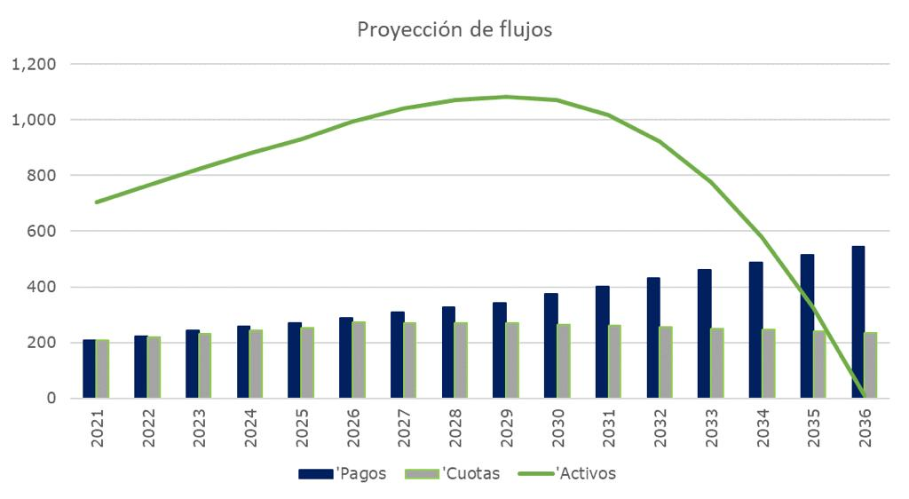
FLUJOS

Slide 20
GRACIAS

